Slide 1














암호화 복호화
202420972 강민준

Slide 2

암호화 복호화
특정 파일(.txt)을 암호화 알고리즘으로
암호화 후 복호화 알고리즘으로 파일을
원래상태로 복구하는 프로그램

Slide 3

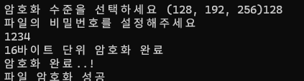
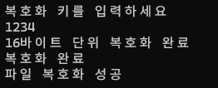

Slide 4
AES 알고리즘
aes 알고리즘의 원리, 파일의 데이터를 암호화하는 과정에서 패딩처리를
해주는 코드 로직 설계

Slide 5
감사합니다

